Slide 1

Стресс-дифрактометр ФСД
Примеры исследований
И.В. Папушкин
Г.Д. Бокучава
В.В. Сумин
Объединенный институт ядерных исследований

Slide 2
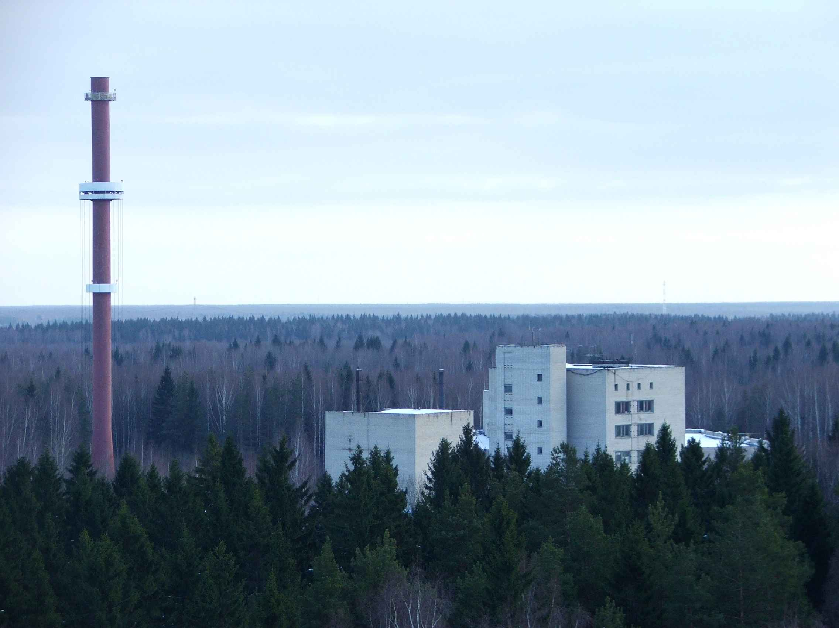
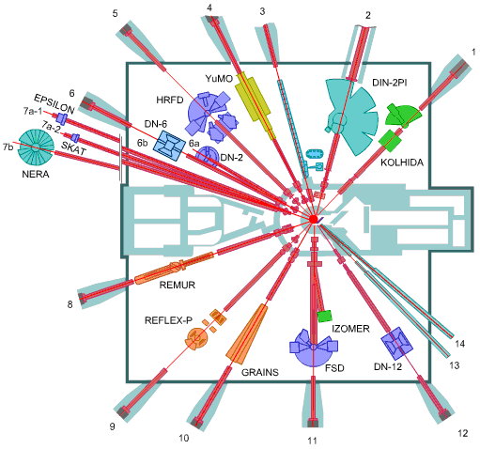
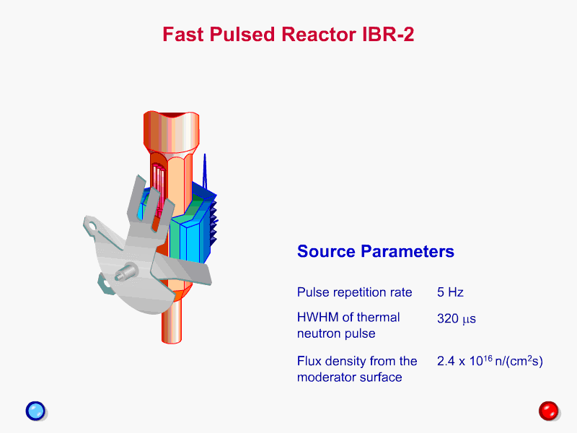
Импульсный реактор ИБР-2 в ЛНФ ОИЯИ
Нейтронные спектрометры в экспериментальном зале реактора ИБР-2

Slide 3
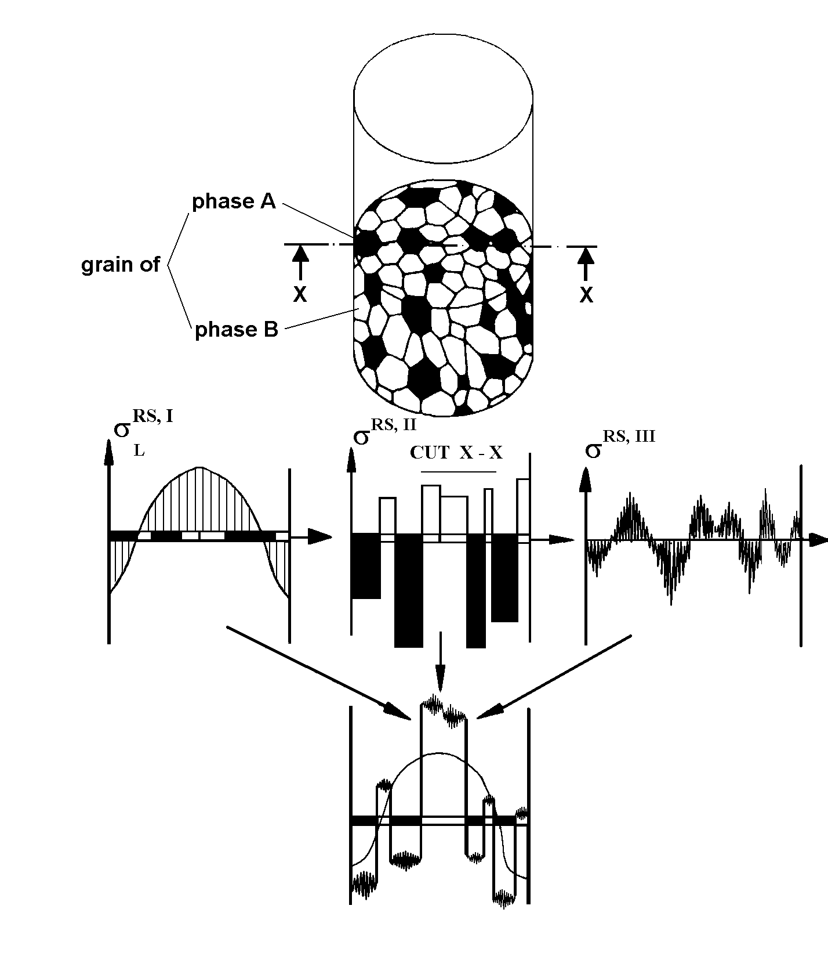
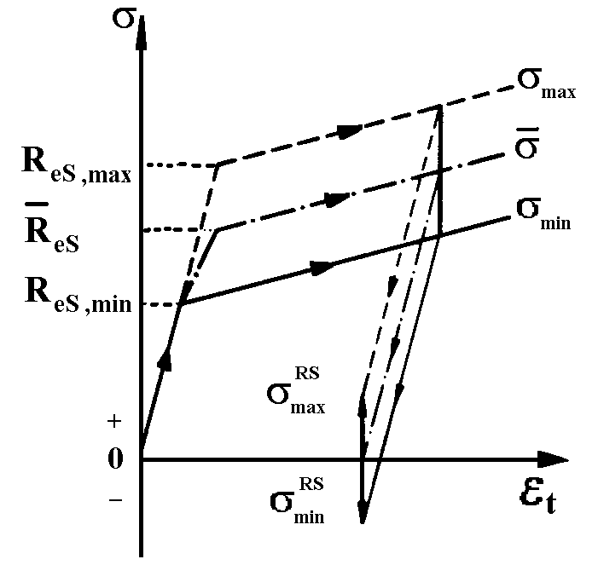
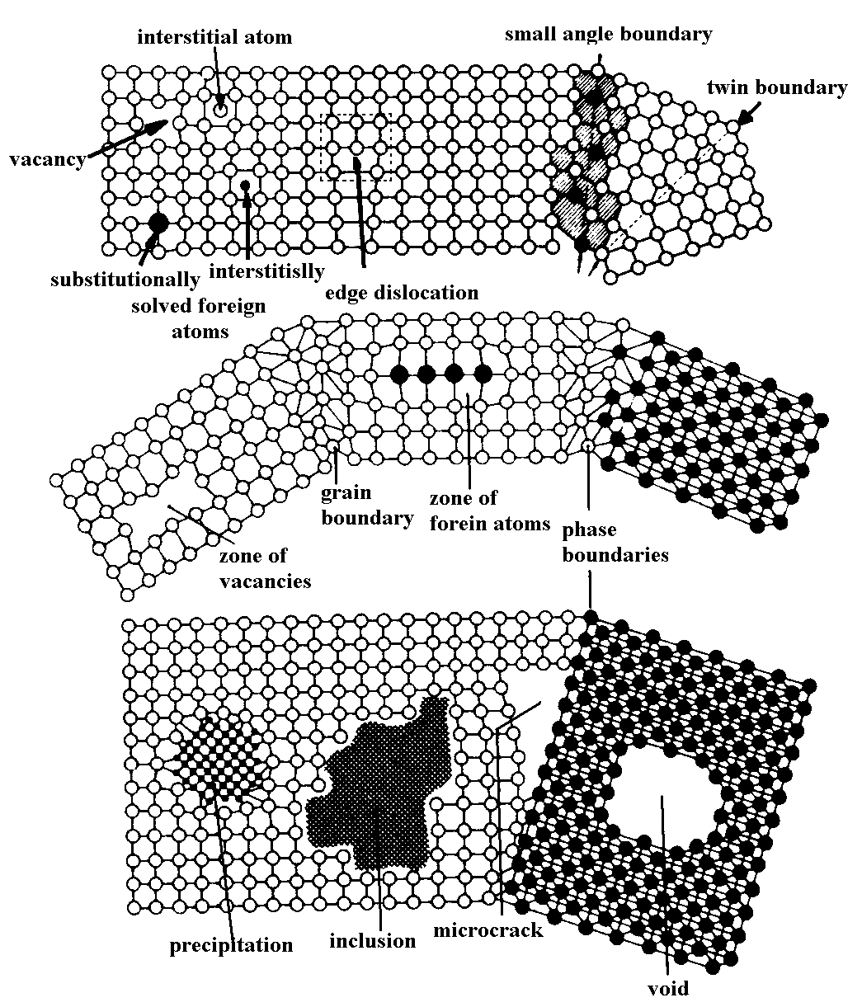
Внутренние напряжения в материале
Остаточные напряжения I, II, III-го рода в двухфазном материале
Возникновение остаточных напряжений 2-го рода вследствие анизотропии предела текучести
Дефекты кристаллической решетки как источники остаточных напряжений III-го рода

Slide 4

Внутренние напряжения в материале
F
Закон Гука:
σ = F/S ≈ E·Δl/l
l
- напряжение (stress)
Δl/l – сжатие / растяжение = деформация (strain)
E – модуль Юнга
S
E ≈ 20·10¹⁰ Па = 200 ГПа (сталь)
E ≈ 7·10¹⁰ Па = 70 ГПа (алюминий)
Δl/l = Δd/d ≈ 0.0001 ⇒ R ≈ 0.001 (разрешение)
(σ_{min})_{Al} ≈ 7·10¹⁰·10⁻⁴ = 7 MPa = 70 кГ/см²
ΔV ≤ 10 мм³ (светосила)

Slide 5
Исследование внутренних напряжений с помощью дифракции нейтронов
Δa/a₀ = (d – d₀)/d₀ - сдвиг пика (деформация решетки)
Закон Брэгга-Вульфа: 2d_{exp}sinθ = λ
d = t_{μs}/(505.556 L_{m}sinθ) (TOF-метод)
Падающий пучок нейтронов
Образец
Рассеивающий объем
Схема эксперимента по изучению внутренних напряжений в объемном изделии
Сдвиг пика при нагрузке σ=20 МПа и σ=200 МПа
при разрешении дифрактометра R ≈ 0.001
(сталь, E=200 ГПа)

Slide 6
Нейтронный Фурье-Стресс-Дифрактометр ФСД
на импульсном реакторе ИБР-2 (ОИЯИ, Дубна)

Slide 7
Основные параметры дифрактометра ФСД
Нейтроновод зеркальный, с покрытием из Ni
Сечение пучка на выходе 10×75 мм²
Расстояние замедлитель–образец 28.14 м
Расстояние прерыватель–образец 5.55 м
Фурье-прерыватель (диск) высокопрочный Al сплав
внешний диаметр 540 мм
ширина щели 0.7 мм
кол-во щелей 1024
макс. скорость вращения 6000 об./мин.
макс. частота модуляции пучка 100 кГц
Ширина импульса тепловых нейтронов:
в режиме низкого разрешения 320 мкс
в режиме высокого разрешения 9.8 мкс
Разрешение детекторов:
BS обратного рассеяния (2θ = 141°) 2.3×10⁻³
ASTRA (2θ = ±90°) 4.0×10⁻³
Интервал длин волн 0.9 ÷ 8 Å
Поток нейтронов на образце:
без фурье-прерывателя 1.8×10⁶ нейтр./см²/сек.
с фурье-прерывателем 3.7×10⁵ нейтр./см²/сек.

Slide 8
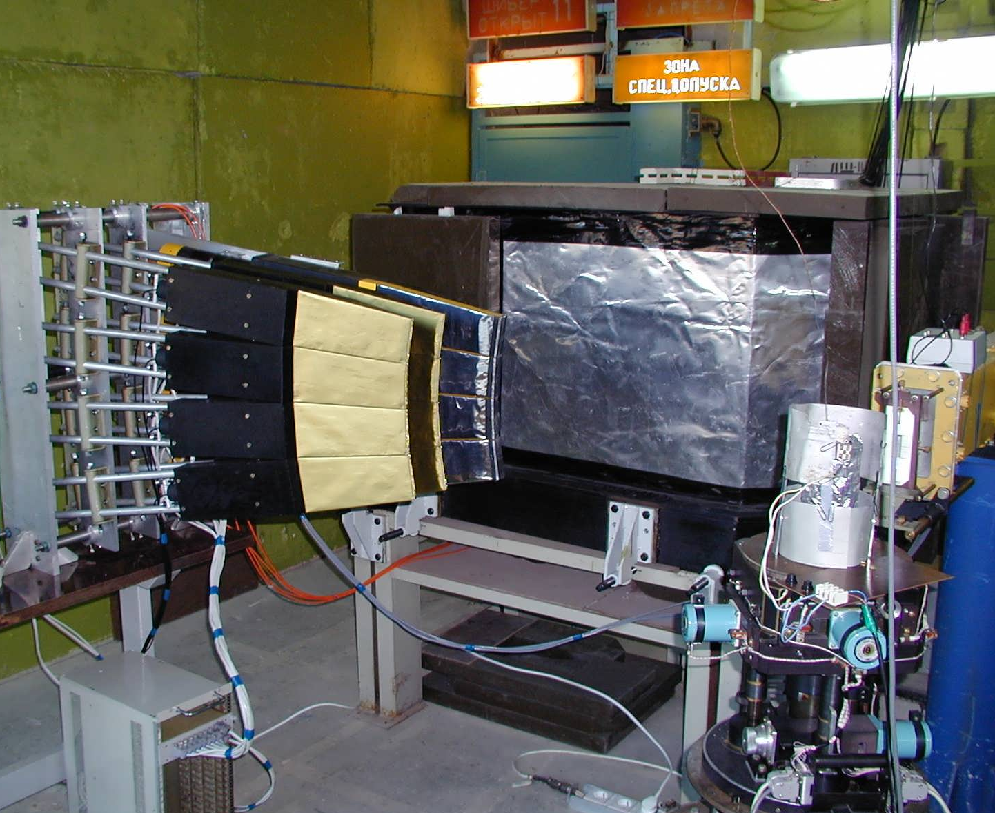
Основные узлы дифрактометра ФСД
Детектор обратного рассеяния BS
90º-детектор ASTRA
Место образца
Нейтроновод
Гониометр

Slide 9

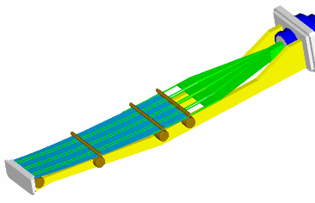
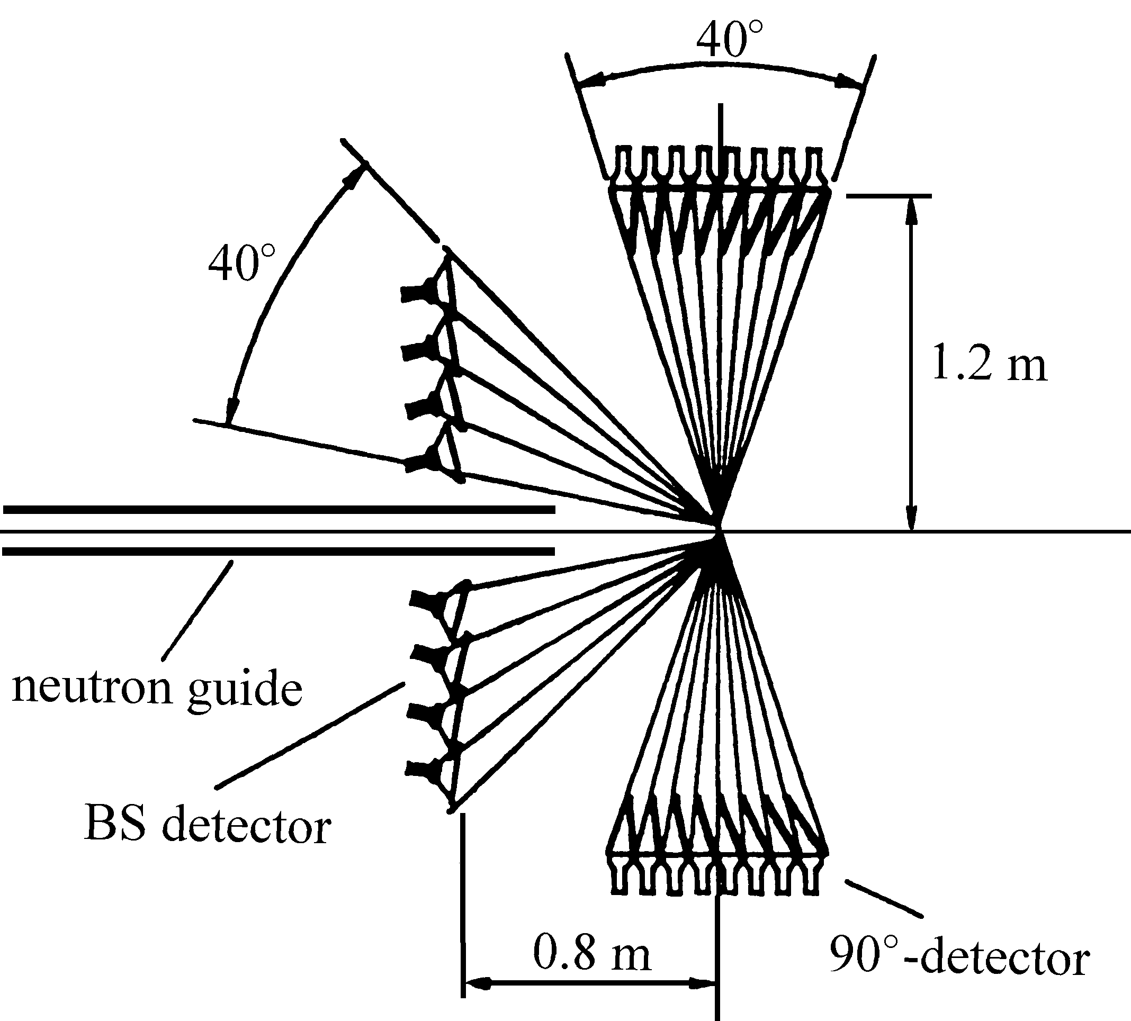
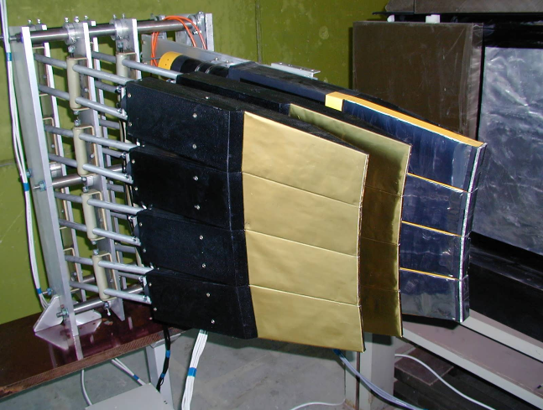
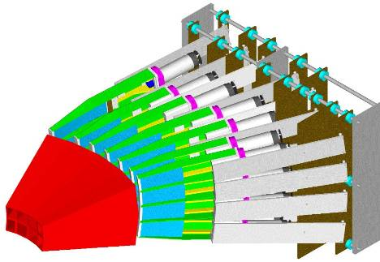
Детекторная система дифрактометра ФСД

Slide 10
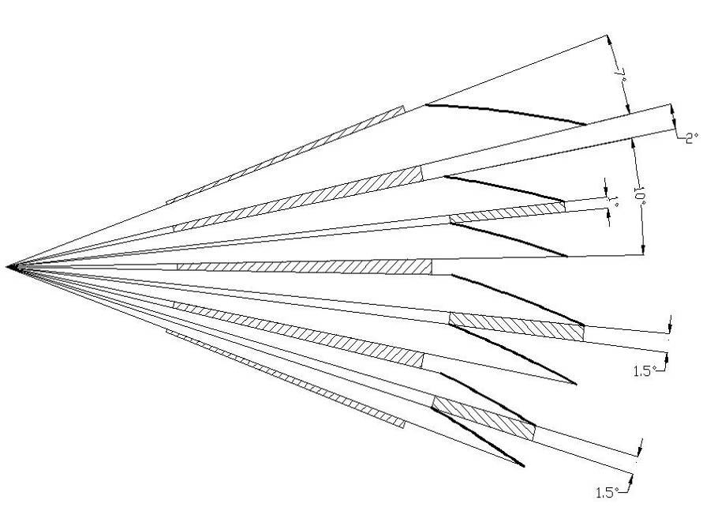
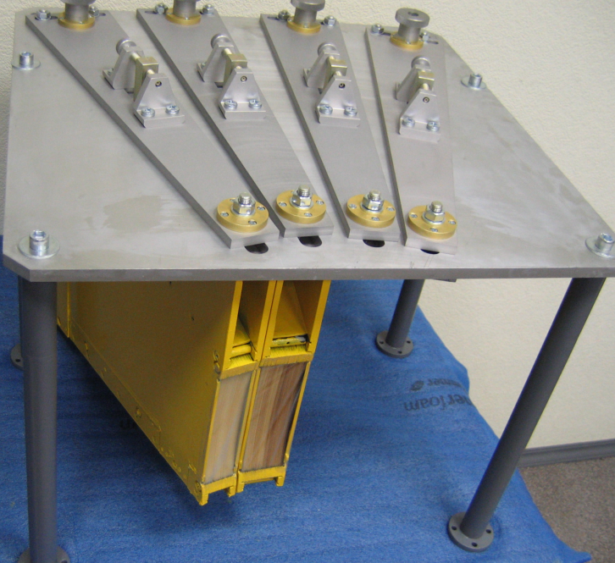
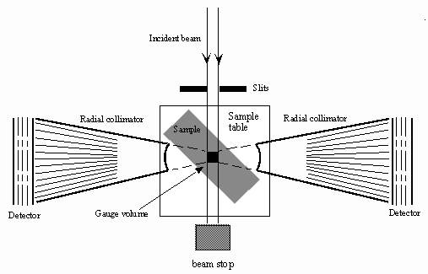
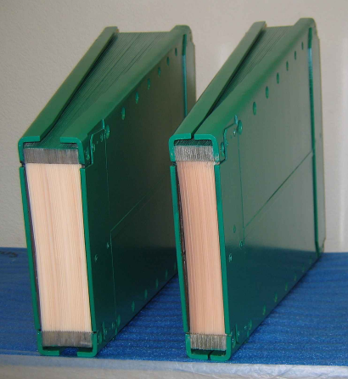
Радиальный коллиматор дифрактометра ФСД (Δx=2 мм)

Slide 11
Высокая разрешающая способность прибора
Ширина и форма пика зависят от макс. скорости прерывателя
Мин. ширина импульса нейтронов ~10 мкс
Типичный дифракционный спектр с узкими линиями
Уровень разрешающей способности прибора позволяет надежно измерять деформации

Slide 12
Разрешение разных секций детекторов ФСД в высоком разрешении

Slide 13
Разрешение разных секций левого плеча детекторов ФСД

Slide 14
Разрешение отдельных модулей секции AL4

Slide 15
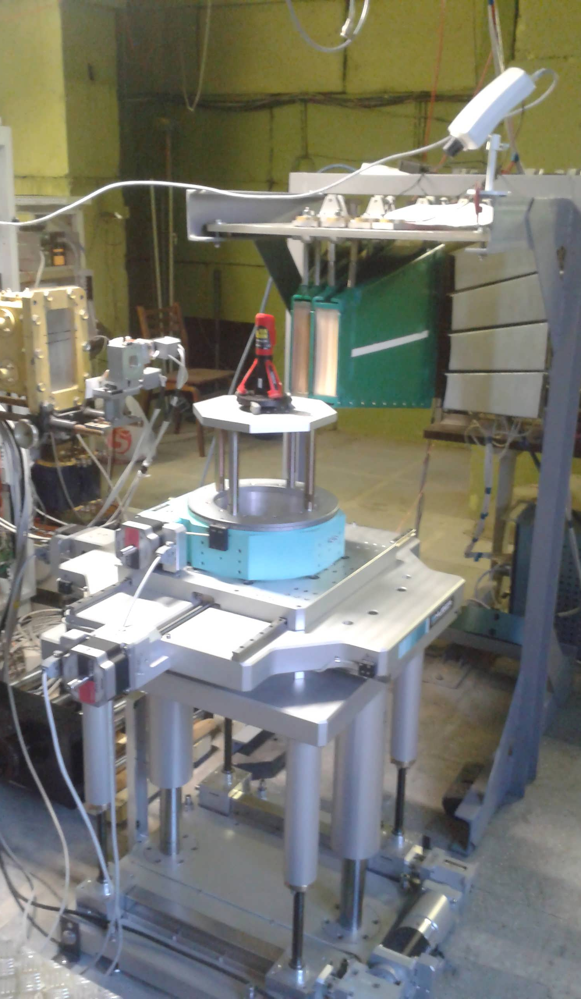
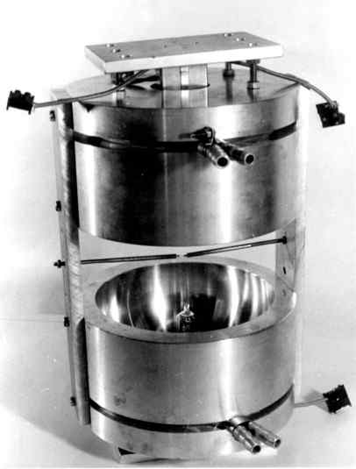
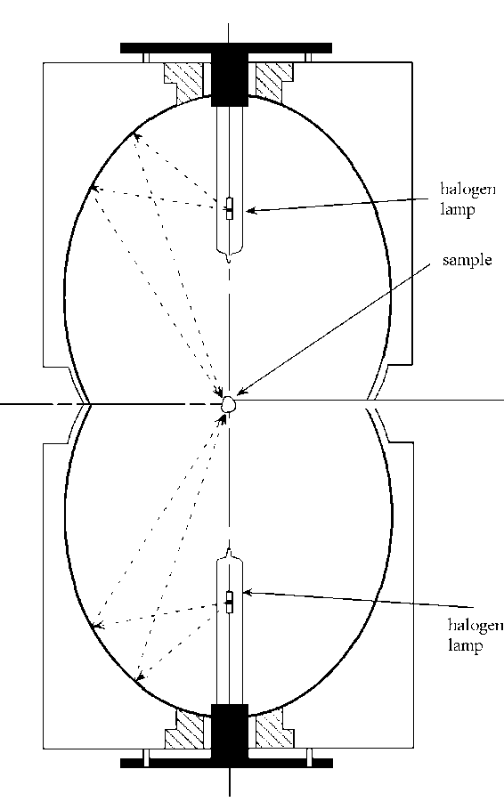
Окружение образца
Зеркальная печь MF-2000:
мощность - 1 кВт
макс. температура - 1000° C

Slide 16
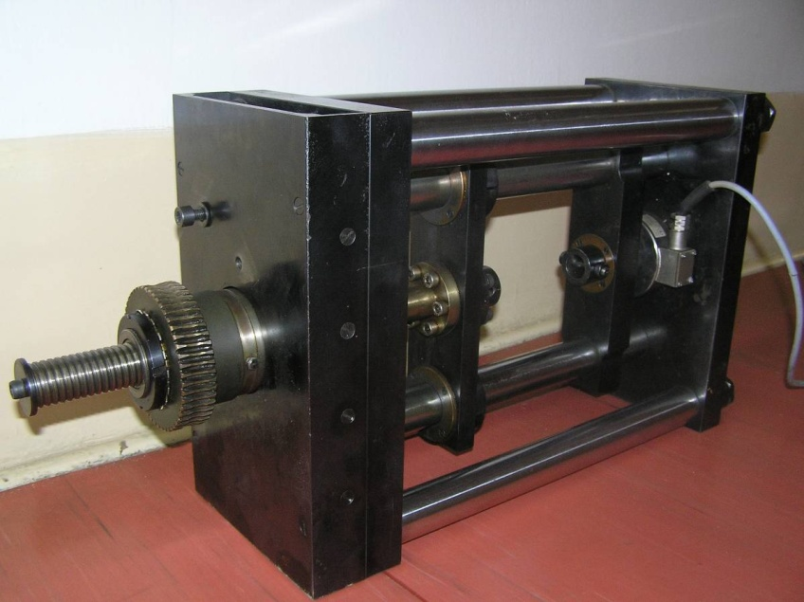
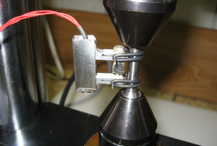
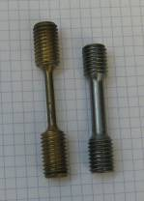
Окружение образца
Нагрузочная машина LM-20
макс. нагрузка - 20 кН
макс. температура - 800 ºС

Slide 17
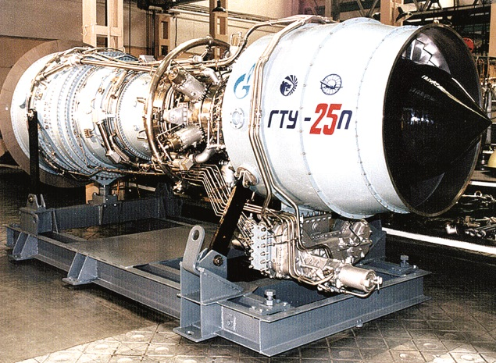
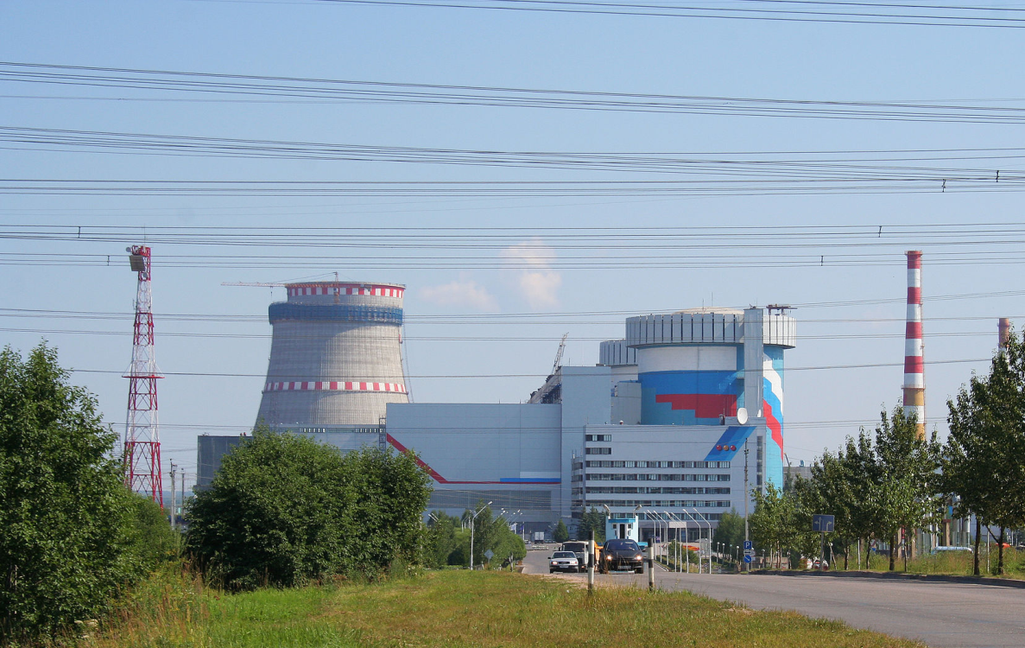
ПРИМЕРЫ ИССЛЕДОВАНИЙ

Slide 18
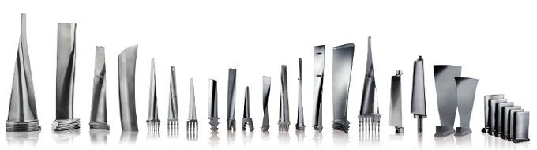
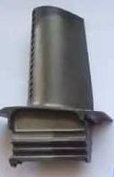
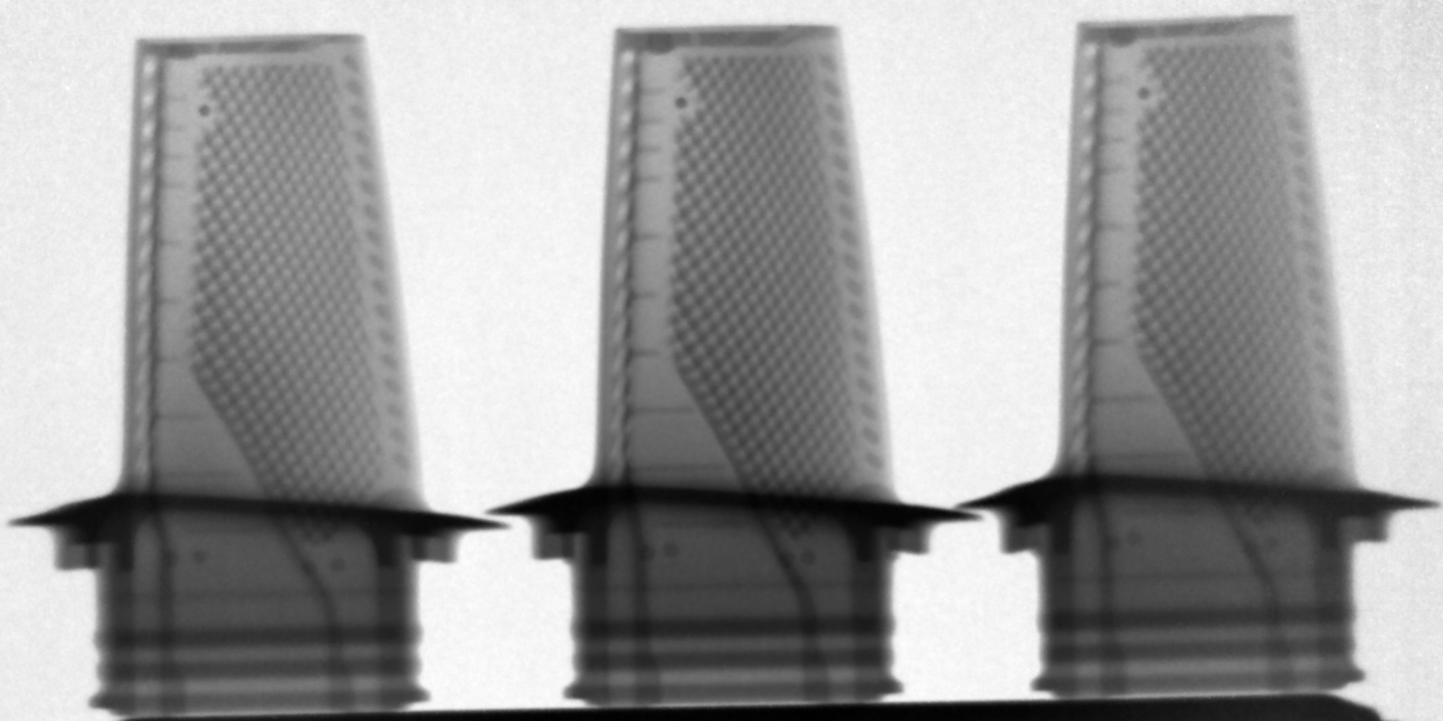
Лопатки газотурбинной установки

Slide 19
Лопатки газотурбинной установки

Slide 20
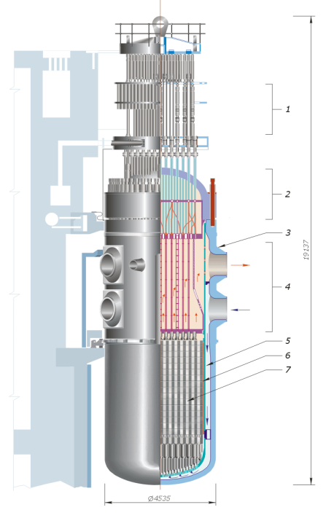
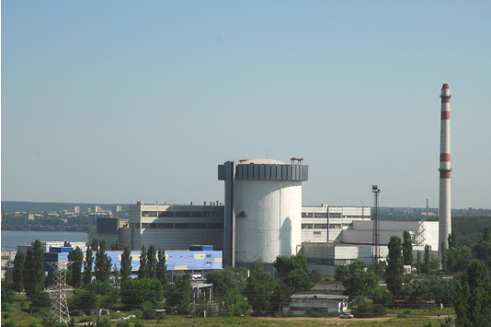
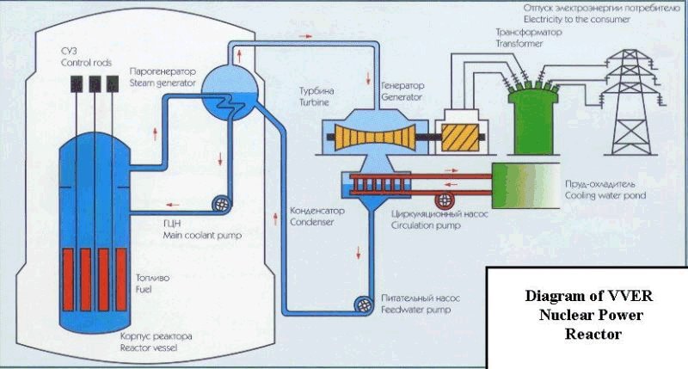
Исследование остаточных напряжений
в корпусе реактора ВВЭР-1000
ОИЯИ
Росатом
Нововоронежская АЭС в Воронежской области (Россия).
ВВЭР-1000 – водно-водяной ядерный реактор с водой под давлением, энергетическая мощность - 1000 МВт: 1 – контрольные стержни; 2 – оболочка реактора; 3 – основание реактора; 4 - входное и выходное сопло; 5 - корпус реактора; 6 - активная зона реактора; 7 - топливные стержени.

Slide 21
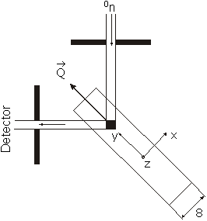
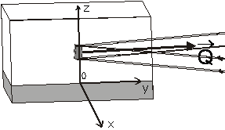
Исследование остаточных напряжений в корпусе реактора ВВЭР-1000
Cut line
Cut line
Измерение компоненты ε_{y} тензора остаточных деформаций.
Исходный образец – часть корпуса реактора ВВЭР-1000 с аустенитной наплавкой (серая). Приготовление образца для нейтронных экспериментов.
Распределение остаточных напряжений вдоль координаты X.
X = 0 – край образца со стороны наплавки. Линиями показаны результаты расчетов «ОКБ ГИДРОПРЕСС» (Подольск). Нейтронные данные (□ - σ_{x}, ◊ - σ_{y}, ○ - σ_{z}): 1) феррит; 2) аустенит (в точке X = 4 мм).
Типичные дифракционные спектры от исследуемого образца. В аустенитной наплавке наблюдается сильная текстура.

Slide 22
Спасибо за внимание!

